Slide 1

课题13 直流稳压电源
对应教材章节：
第18章 直流稳压电源

Slide 2

第18章 直流稳压电源
小功率直流稳压电源的组成
变压
整流
滤波
稳压
交流电源
负载
u₁
u₂
u₃
u₄
u_{o}
功能：把交流电压变成稳定的大小合适 的直流电压

Slide 3
18.1 整流电路
整流电路的作用:
将交流电压转变为脉动的直流电压。
整流原理：
利用二极管的单向导电性
常见的整流电路：
半波、全波、桥式和倍压整流；单相整流和三相整流等。
分析时可把二极管当作理想元件处理：
二极管的正向导通电阻为零，反向电阻为无穷大。

Slide 4



18.1.1 单相半波整流电路
1. 电路结构
D
i_{o}
3. 工作波形
Tr
a
u
+
+
u
R_{L}
u_{o}
–
–
O
ωt
b
u_{o}
2. 工作原理
u 正半周，V_{a}>V_{b}，
二极管D导通；
O
u_{D}
u 负半周，V_{a}< V_{b}，
二极管D 截止 。
O

Slide 5
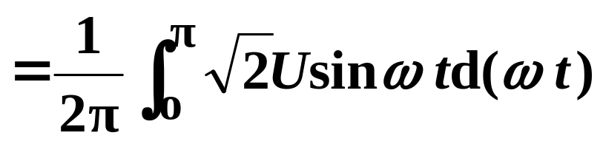
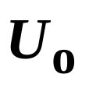

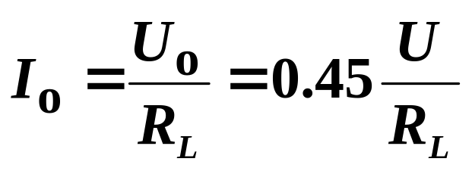
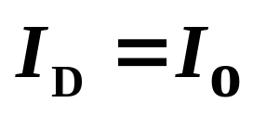
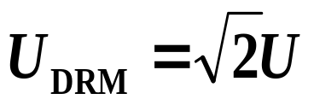
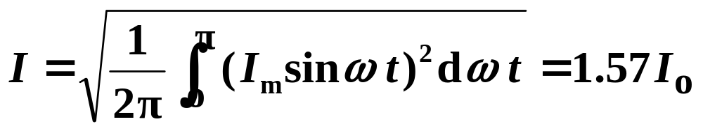
4. 参数计算
(1) 整流电压平均值 U_{o}
(2) 整流电流平均值 I_{o}
(3) 流过每管电流平均值 I_{D}
(4) 每管承受的最高反向电压 U_{DRM}
(5) 变压器副边电流有效值 I

Slide 6
5. 整流二极管的选择
平均电流 I_{D} 与最高反向电压 U_{DRM} 是选择整流二极管的主要依据。
选管时应满足：
I_{OM} >I_{D} ， U_{RWM} > U_{DRM}

Slide 7
18.1.2 单相桥式整流电路
1. 电路结构
3. 工作波形
i_{o}
u
a
⊕
+
4
1
+
⊕
u
u_{o}
R_{L}
－
–
3
2
u_{o}
b
–
－
2. 工作原理
ωt
u 正半周，V_{a}>V_{b}，二极管 D₁、 D₃ 导通， D₂、 D₄ 截止 。
u_{D}
ωt
u_{D2}u_{D4}

Slide 8
18.1.2 单相桥式整流电路
1. 电路结构
3. 工作波形
i_{o}
u
a
+
4
1
－
⊕
+
u
⊕
u_{o}
R_{L}
–
3
2
u_{o}
b
–
－
2. 工作原理
ωt
u 正半周，V_{a}>V_{b}，二极
管 1、3 导通，2、4 截止 。
u_{D}
ωt
u 负半周，V_{a}<V_{b}，二极
管 2、4 导通，1、3 截止 。
u_{D2}u_{D4}
u_{D1}u_{D3}

Slide 9
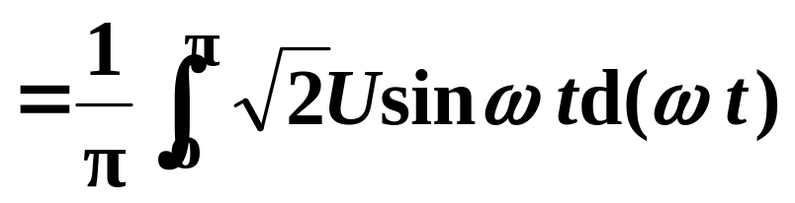

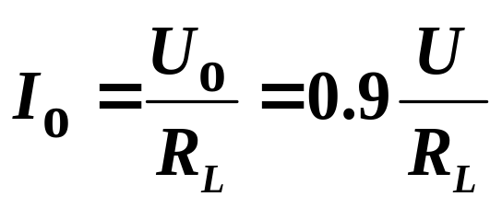
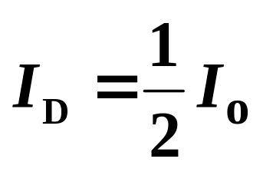
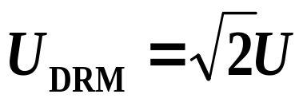
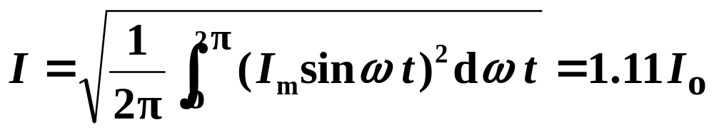
4. 参数计算
(1) 整流电压平均值 U_{o}
(2) 整流电流平均值 I_{o}
(3) 流过每管电流平均值 I_{D}
(4) 每管承受的最高反向电压 U_{DRM}
(5) 变压器副边电流有效值 I

Slide 10
桥式整流电路的优点：
(1) 输出直流电压高；
(2)电源变压器得到充分利用。
目前，半导体器件厂已将整流二极管封装在一起，制成单相及三相整流桥模块，这些模块只有输入交流和输出直流引线。减少接线，提高了可靠性，使用起来非常方便。
–
~
~
+

Slide 11
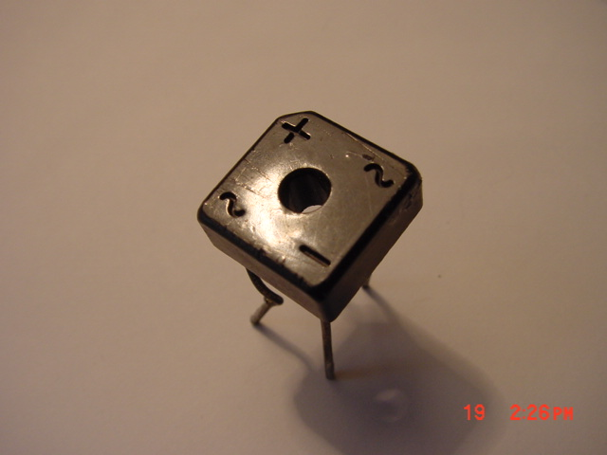
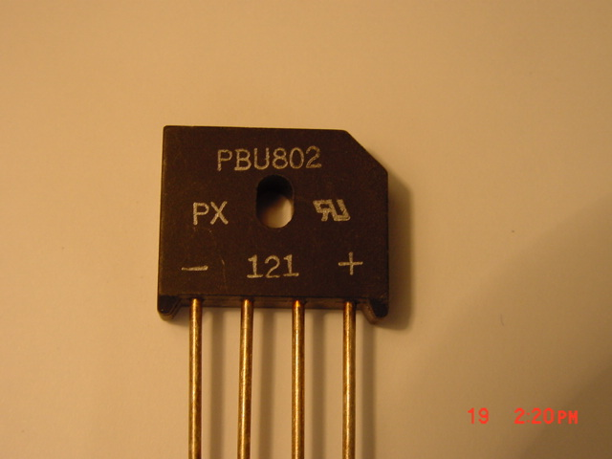
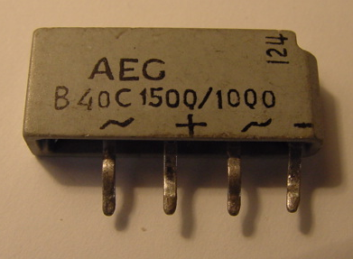
整流桥实物照片

Slide 12
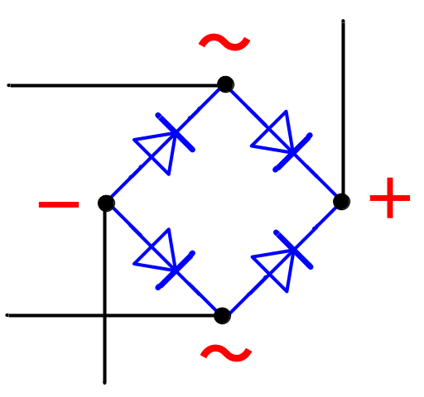
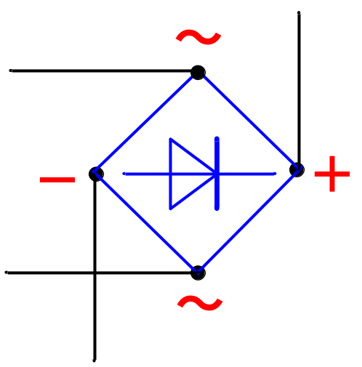
单相桥式整流电路中的整流电桥可由四个整流二极管组成，也可直接用集成的整流桥块代替。
二极管桥
整流桥块
选择整流元件的主要指标：
1. 平均整流电流
2. 反向耐压

Slide 13
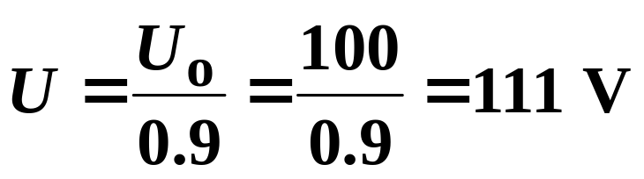
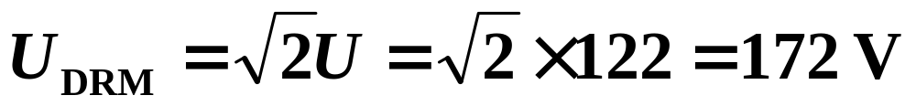
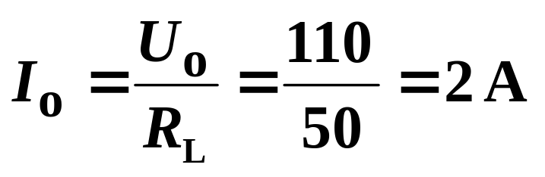
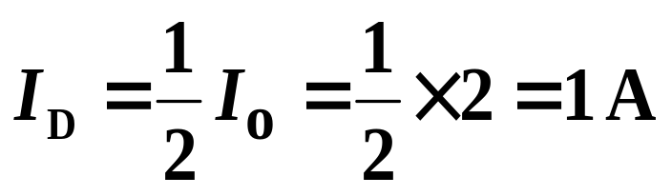
例1：单相桥式整流电路，已知交流电网电压为 220V，负载电阻 R_{L} = 50Ω，负载电压U_{o}=100V，试求变压器的变比和容量，并选择二极管。
解：变压器副边电压有效值
考虑到变压器副绕组及二极管上的压降，变压器副边电压一般应高出 5%~10%，即取
U = 1.1 × 111 ≈ 122 V
每只二极管承受的最高反向电压
整流电流的平均值
流过每只二极管电流平均值

Slide 14
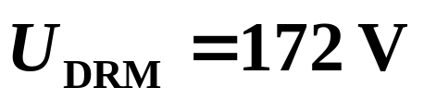
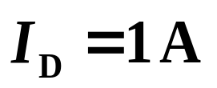
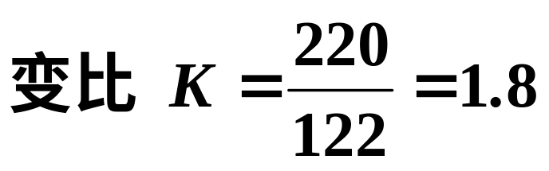
例1：单相桥式整流电路，已知交流电网电压为
220 V，负载电阻 R_{L} = 50Ω，负载电压Uo=100V，
试求变压器的变比和容量，并选择二极管。
可选用二极管2CZ11C，其最大整流电流为1A，反向工作峰值电压为300V。
变压器副边电压 U ≈ 122 V
变压器副边电流有效值
I = 1.11 I_{o}= 2 × 1.11 = 2. 2 A
变压器容量 S = U I = 122 × 2.2 = 207. 8 V A

Slide 15
例2：
试分析图示桥式整流电路中的二极管D₂ 或D₄ 断开时负载电压的波形。如果D₂ 或D₄ 接反，后果如何？如果D₂ 或D₄因击穿或烧坏而短路，后果又如何？
u
D₂
D₁
+
ω
+
t
~
u
o
_
R_{L}
u_{o}
π
2π
3π
4π
_
D₃
D₄
u_{o}
ω
o
t
π
2π
3π
4π
解：当D₂或D₄断开后
电路为单相半波整流电路。正半周时，D₁和D₃导通，负载中有电流过，负载电压u_{o}=u；负半周时，D₁和D₃截止，负载中无电流通过，负载两端无电压， u_{o} =0。

Slide 16
D₂
D₁
+
+
~
u
R_{L}
u_{o}
_
_
D₃
D₄
如果D₂或D₄接反
则正半周时，二极管D₁、D₄或D₂、D₃导通，电流经D₁、D₄或D₂、D₃而造成电源短路，电流很大，因此变压器及D₁、D₄或D₂、D₃将被烧坏。
如果D₂或D₄因击穿烧坏而短路
则正半周时，情况与D₂或D₄接反类似，电源及D₁或D₃也将因电流过大而烧坏。

Slide 17
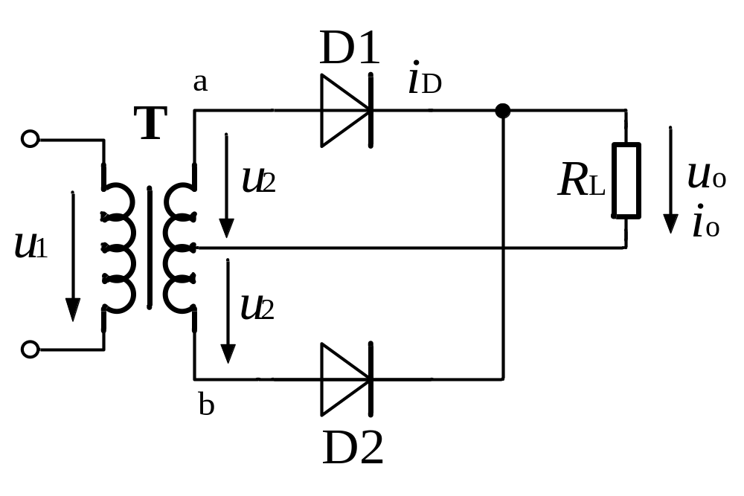
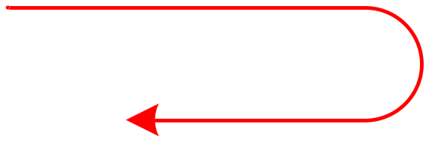
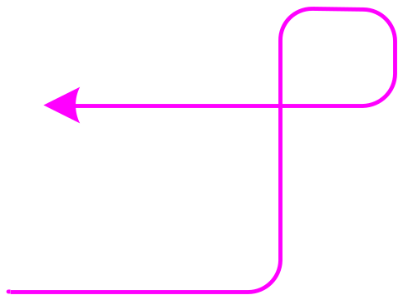
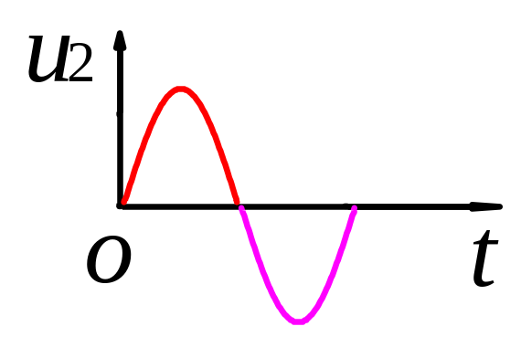
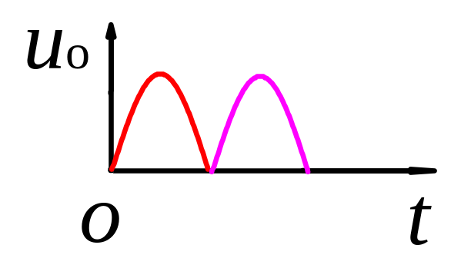
18.1.3 单相全波整流电路的工作原理
电路组成
工作原理
当u₂>0, D1导通，D2截止；
当u₂<0, D2导通，D1截止。
输出u_{o}为全波整流波形。

Slide 18
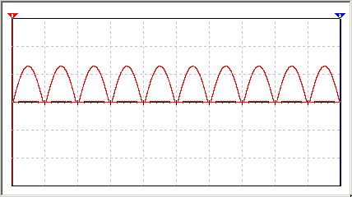
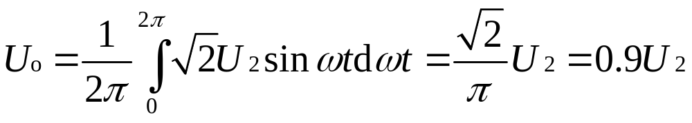
单相全波整流电路输出电压波形
单相全波整流电路输出电压平均值
单相全波整流电路输出电流平均值

Slide 19
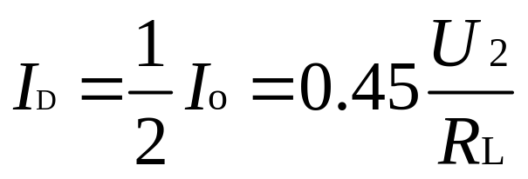
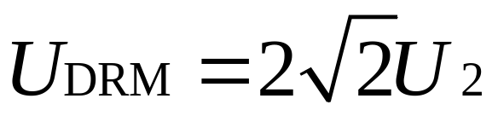
单相全波整流电路中二极管的平均电流：
单相全波整流电路二极管上承受的最高反向电压：

Slide 20




思考：
？？？
单相桥式全波整流 与 单相全波整流异同
单相桥式全波整流
单相全波整流
变压器
整流元件数量
输出电压波形
二极管平均电流
输出电压平均值
二极管反向电压
无中心抽头
4
全波
有中心抽头
2
全波
实际中单相桥式整流应用较多。

Slide 21
18.1.4 三相桥式整流电路*
1. 电路
共阴极组
D₁
D₃
D₅
u
i_{o}
–
+
a
+
b
R_{L}
u_{o}
o
C
–
三相变压器原绕组接成三角形，副绕组接成星形
D₂
D₄
D₆
2. 工作原理
共阳极组
在每一瞬间
共阴极组中阳极电位最高的二极管导通；
共阳极组中阴极电位最低的二极管导通。

Slide 22


2. 工作原理
变压器副边电压
D₁
D₃
D₅
u
u_{a}
u_{b}
u_{C}
u
i_{o}
–
+
a
+
o
b
R_{L}
u_{o}
o
π
2π
C
–
u_{o}
D₂
D₄
D₆
负载电压
在 t₁ ~ t₂ 期间
共阴极组中a点电位最高，D₁ 导通；
共阳极组中b点电位最低，D₄ 导通。
o
负载两端的电压为线电压u_{ab}。
t₁
t₂
t₃
t₄
t₅
t₆
t₇
t₈
t₉

Slide 23
2. 工作原理
变压器副边电压
D₁
D₃
D₅
u
u_{a}
u_{b}
u_{C}
u
i_{o}
–
+
a
+
o
b
R_{L}
u_{o}
o
π
2π
C
–
u_{o}
D₂
D₄
D₆
负载电压
在 t₂ ~ t₃ 期间
共阴极组中a点电位最高，D₁ 导通；
共阳极组中c点电位最低，D₆ 导通。
o
负载两端的电压为线电压u_{aC}。
t₁
t₂
t₃
t₄
t₅
t₆
t₇
t₈
t₉

Slide 24
2. 工作原理
变压器副边电压
D₁
D₃
D₅
u
u_{a}
u_{b}
u_{C}
u
i_{o}
–
+
a
+
o
b
R_{L}
u_{o}
o
π
2π
C
–
u_{o}
D₂
D₄
D₆
负载电压
在 t₃ ~ t₄ 期间
共阴极组中b点电位最高，D₃ 导通；
共阳极组中c点电位最低，D₆ 导通。
o
负载两端的电压为线电压u_{bC}。
t₁
t₂
t₃
t₄
t₅
t₆
t₇
t₈
t₉

Slide 25
2. 工作原理
变压器副边电压
D₁
D₃
D₅
u
u_{a}
u_{b}
u_{C}
u
i_{o}
–
+
a
+
o
b
R_{L}
u_{o}
o
π
2π
C
–
u_{o}
D₂
D₄
D₆
负载电压
在 t₄ ~ t₅ 期间
共阴极组中b点电位最高，D₃ 导通；
共阳极组中a点电位最低，D₂ 导通。
o
负载两端的电压为线电压u_{ba}。
t₁
t₂
t₃
t₄
t₅
t₆
t₇
t₈
t₉

Slide 26
2. 工作原理
变压器副边电压
D₁
D₃
D₅
u
u_{a}
u_{b}
u_{C}
u
i_{o}
–
+
a
+
o
b
R_{L}
u_{o}
o
π
2π
c
–
u_{o}
D₂
D₄
D₆
负载电压
结论：
在一个周期中，每个二极管只有三分之一的时间导通（导通角为120°）。
o
负载两端的电压为线电压。
t₁
t₂
t₃
t₄
t₅
t₆
t₇
t₈
t₉

Slide 27
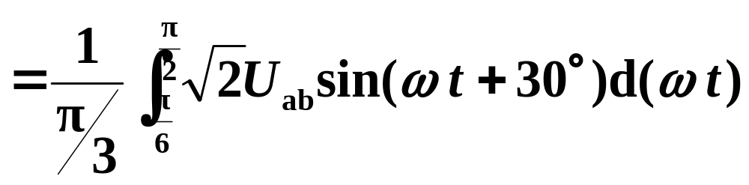


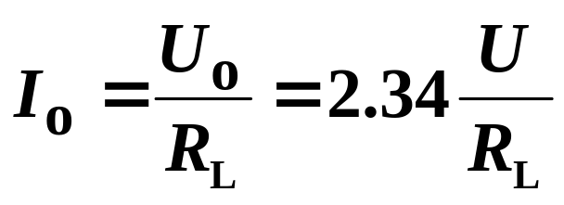
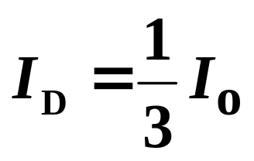
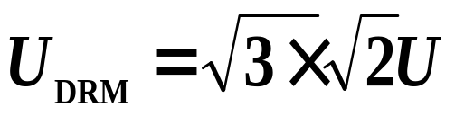
3. 参数计算
(1) 整流电压平均值 U_{o}
(2) 整流电流平均值 I_{o}
(3) 流过每管电流平均值 I_{D}
(4) 每管承受的最高反向电压 U_{DRM}

Slide 28
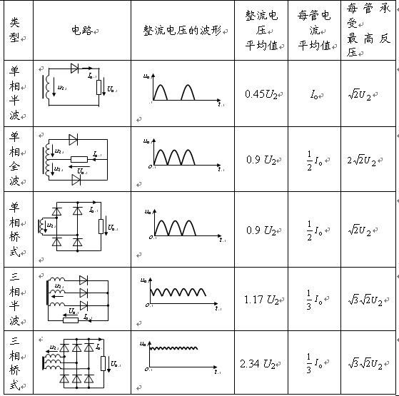
常见的几种整流电路

Slide 29
18.2 滤波器
交流电压经整流电路整流后输出的是脉动直流，其中既有直流成份又有交流成份。
滤波原理：滤波电路利用储能元件电容两端的电压(或通过电感中的电流)不能突变的特性, 滤掉整流电路输出电压中的交流成份，保留其直流成份，达到平滑输出电压波形的目的。
方法：将电容与负载R_{L}并联(或将电感与负载R_{L}串联)。

Slide 30

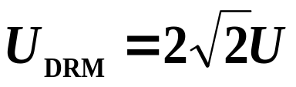
18.2.1 电容滤波器
1. 电路结构
3. 工作波形
D
i_{o}
u
i
a
+
i_{c}
+
+
O
u
R_{L}
u_{o}
= u_{C}
ωt
C
–
–
u_{o}
b
2. 工作原理
O
ωt
u >u_{C}时，二极管导通，电源在给负载R_{L}供电的同时也给电容充电， u_{C} 增加，u_{o}= u_{C} 。
u <u_{C}时，二极管截止，电容通过负载R_{L} 放电，u_{C}按指数规律下降， u_{o}= u_{C} 。
二极管承受的最高反向电压为 。

Slide 31
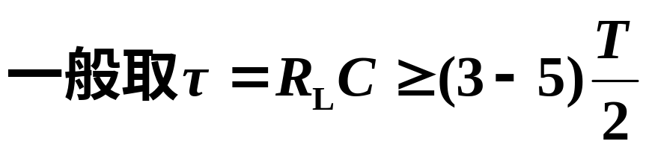
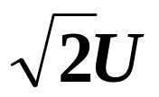
4. 电容滤波电路的特点
(1) 输出电压的脉动程度与平均值U_{o}与放电时间
常数R_{L}C有关。
R_{L}C 越大 → 电容器放电越慢
→ 输出电压的平均值U_{o} 越大，波形越平滑。
为了得到比较平直的输出电压
(T — 电源电压的周期)
近似估算取： U_{o} = 1. 2 U ( 桥式、全波）
U_{o} = 1. 0 U （半波）
当负载R_{L} 开路时，U_{O} ≈

Slide 32
(2) 外特性曲线
结论
采用电容滤波时，输出电压受负载变化影响较大，即带负载能力较差。
因此电容滤波适合于要求输出电压较高、负载电流较小且负载变化较小的场合。
U_{o}
1.4U
有电容滤波
0.45U
无电容滤波
I_{O}
o
(3) 流过二极管的瞬时电流很大
R_{L}C 越大→Ｕ_{O} 越高，I_{O} 越大→整流二极管导通时间越短→ i_{D} 的峰值电流越大。
u_{o}
O
ωt
i_{D}
选管时一般取：
I_{OM} =2 I_{D}
O
ωt

Slide 33
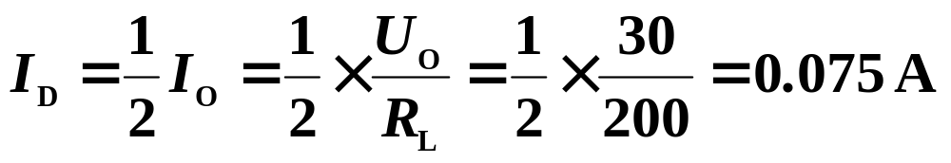
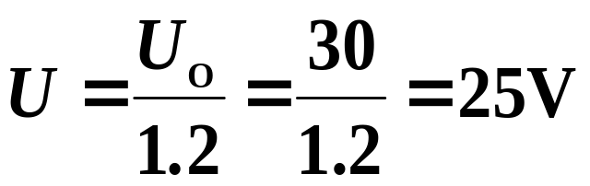
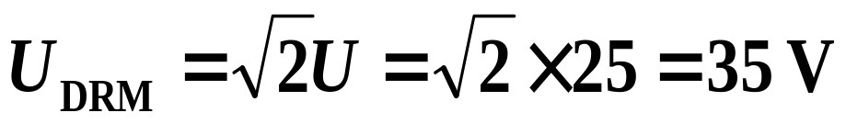
例：
有一单相桥式整流滤波电路，已知交流电源频率 f=50Hz，负载电阻 R_{L} = 200Ω，要求直流输出电压U_{o}=30V，选择整流二极管及滤波电容器。
+
+
~
+
解：1. 选择整流二极管
u
C
u_{o}
R_{L}
流过二极管的电流
–
–
变压器副边电压的有效值
二极管承受的最高反向电压
可选用二极管2CP11
I_{OM} =100mA U_{DRM} =50V

Slide 34
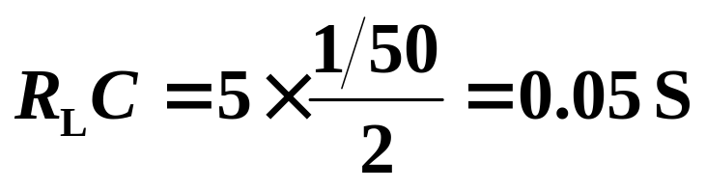
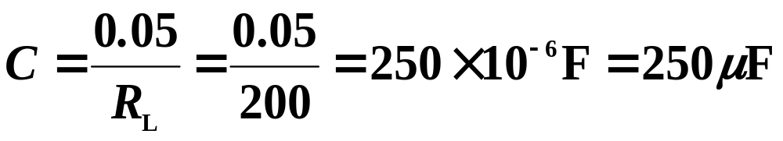
例： 有一单相桥式整流滤波电路，已知交流电源频率 f=50Hz，负载电阻 R_{L} = 200Ω，要求直流输出电压U_{o}=30V，选择整流二极管及滤波电容器。
+
+
~
+
解：2. 选择滤波电容器
u
C
u_{o}
R_{L}
取 R_{L}C = 5 × T/2
–
–
已知R_{L} = 200Ω
可选用C=250μF，耐压为50V的极性电容器

Slide 35
例：在下列情况下求Uo
D₂
D₁
+
+
~
u₂
+
u₁
_
C
R_{L}
u_{o}
_
D₃
D₄
（1）电路正常工作
（2）R_{L}断开
（3）C断开
（4）D4断开
（5）D4、C同时断开

Slide 36
18.2.2 电感电容滤波器
1. 电路结构
L
+
+
~
+
u
C
R_{L}
u_{o}
–
–
2. 滤波原理
当流过电感的电流发生变化时，线圈中产生自感电势阻碍电流的变化,使负载电流和电压的脉动减小。
对直流分量: X_{L}=0 ，L相当于短路,电压大部分降在R_{L}上。对谐波分量: f 越高,X_{L}越大,电压大部分降在L上。因此,在负载上得到比较平滑的直流电压。
LC滤波适合于电流较大、要求输出电压脉动较小的场合，用于高频时更为合适。

Slide 37
18.2.3 π 形滤波器
π 形 LC 滤波器
L
滤波效果比LC滤波器更好，但二极管的冲击电流较大。
+
+
+
+
~
u
C₁
C₂
R_{L}
u_{o}
–
–
R
π 形 RC 滤波器
+
+
~
+
+
比π 形 LC 滤波器的体积小、成本低。
u
C₁
C₂
u_{o}
R_{L}
–
–
R 愈大，C₂愈大，滤波效果愈好。但R 大将使直流压降增加，主要适用于负载电流较小而又要求输出电压脉动很小的场合。

Slide 38

18.3 直流稳压电源
稳压电路（稳压器）是为电路或负载提供稳定的输出电压的一种电子设备。
稳压电路的输出电压大小基本上与电网电压、负载及环境温度的变化无关。理想的稳压器是输出阻抗为零的恒压源。实际上，它是内阻很小的电压源。其内阻越小，稳压性能越好。
稳压电路是整个电子系统的一个组成部分，也可以是一个独立的电子部件。

Slide 39
常用稳压电路
(小功率设备)
稳压管
线性
开关型
稳压电路
稳压电路
稳压电路
在小功率设备中常用的稳压电路有稳压管稳压电路、线性稳压电路和开关型稳压电路等。其中稳压管稳压电路最简单，但是带负载能力差，一般只提供基准电压，不作为电源使用。开关型稳压电源效率较高，目前用的也比较多，但因学时有限，这里不做介绍。

Slide 40
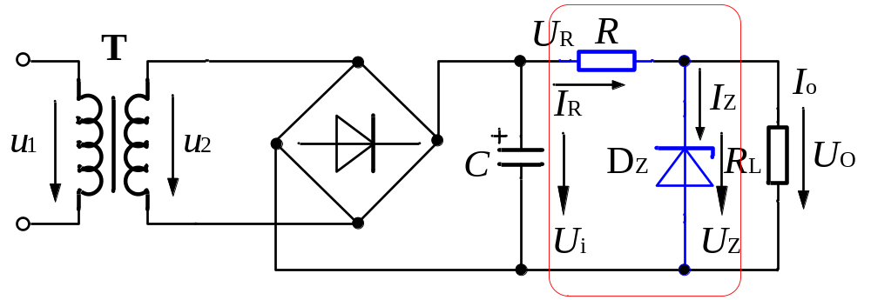
18.3.1 稳压管稳压电路
一、电路结构

Slide 41
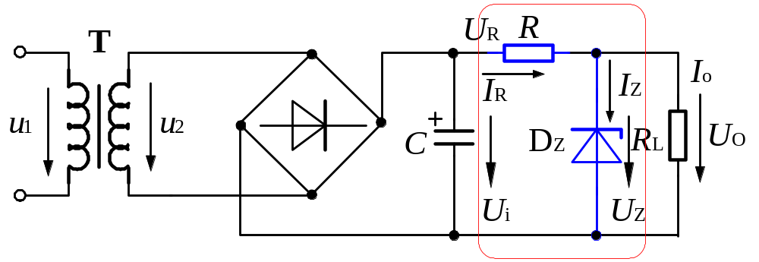
二、工作原理
在稳压管的稳压区，电流变化较大时，稳压管两端电压变化较小。
1. 电网电压波动
2. 负载波动
通过调节R上的压降来达到稳定输出电压U_{o}的目的。

Slide 42
四. 参数的选择
三、稳压管稳压电路特点
优点：电路简单，元件少。
缺点：稳压效果不太好，输出电压不可调。
适用于输出电压固定、输出电流不大、且负载变动不大的场合。
(1)U_{Z} = U_{O}
(2) I_{ZM}= (1.5 ~ 3) I_{OM}
(3) U_{I} = (2 ~ 3) U_{O}

Slide 43
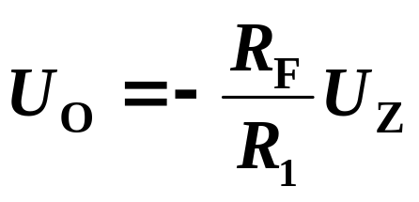
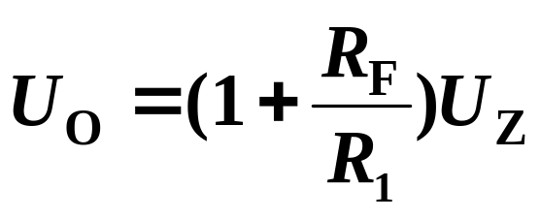
18.3.2 恒压源
由稳压管稳压电路和运算放大器可组成恒压源。
+U
R_{F}
R_{F}
+U
R
R₁
R
∞
R₁
Δ
∞
–
Δ
R₂
+
+
–
+
+
+
+
+
+
R_{L}
U_{O}
D_{Z}
U_{Z}
U_{O}
D_{Z}
–
R₂
R_{L}
U_{Z}
–
–
–
反相输入恒压源
同相输入恒压源
改变 R_{F} 即可调节恒压源的输出电压。

Slide 44

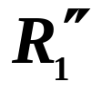
18.3.3 串联型稳压电路
1. 电路结构
串联型稳压电路由基准电压、比较放大、取样电路和调整元件四部分组成。
T
R₁
+
∞
R₃
+
–
+
U_{i}
+
+
+
R_{L}
U_{O}
+
–
U_{B}
U_{f}
–
U_{Z}
D_{Z}
R₂
–
–
–
调整元件
比较放大
基准电压
取样电路

Slide 45



2. 稳压过程
T
由电路图可知
R₁
+
∞
R₃
–
+
U_{I}
+
+
+
+
R_{L}
U_{O}
+
–
U_{B}
U_{f}
R₂
–
U_{Z}
D_{Z}
–
–
–
当由于电源电压或负载电阻的变化使输出电压U_{O} 升高时，有如下稳压过程：
U_{O}↑
U_{f} ↑
U_{B} ↓
I_{C} ↓
U_{CE} ↑
U_{O}↓
由于引入的是串联电压负反馈，故称串联型稳压电路。

Slide 46

3. 输出电压及调节范围
T
R₁
+
∞
R₃
+
–
+
U_{i}
+
+
+
R_{L}
U_{O}
+
–
U_{B}
U_{f}
–
U_{Z}
D_{Z}
R₂
–
–
–
输出电压
缺点：外接元件多，使用复杂。

Slide 47
18.3.4 集成稳压电源
单片集成稳压电源，具有体积小,可靠性高,使用灵活,价格低廉等优点，目前已广泛应用。
最简单的集成稳压电源只有输入，输出和公共引出端,故称之为三端集成稳压器。
1. 分类
输出正电压
78XX
三端稳压器
输出固定电压
输出负电压
79XX
XX两位数字为输出电压值
输出可调电压
（1. 25 ~ 37 V 连续可调）

Slide 48
2. 外形及引脚功能
塑料封装
78xx
79xx
2 —输出端
2 —输出端
3—输入端
3 —公共端
1 — 公共端
1—输入端
W7800系列稳压器外形
W7900系列稳压器外形

Slide 49

3. 性能特点（7800、7900系列）
输出电流超过 1. 5 A（加散热器）
不需要外接元件
内部有过热保护
内部有过流保护
调整管设有安全工作区保护
输出电压容差为 4%
输出电压额定值有:
5V、6V、 9V、12V 、 15V、 18V、 24V等 。

Slide 50
4. 三端固定输出集成稳压器的应用
(1) 输出为固定电压的电路(典型应用)
输出为固定正电压时的接法如图所示。
1
2
W7805
+
_
+
_
输入与输出之间的电压不得低于3V！
3
U_{i}
C_{i}
C_{O}
U_{O}
0.1~1μF
1μF
用来抵消输入端接线
较长时的电感效应，
防止产生自激振荡。
即用以改善波形。
为了瞬时增减负载电流
时，不致引起输出电压
有较大的波动。即用来
改善负载的瞬态响应。

Slide 51
(2)同时输出正、负电压的电路
1
2
W7815
+15V
+
3
C_{O}
24V
C
C_{i}
1μF
1000μF
0.33μF
220V
+
C_{i}
C_{O}
C
24V
0.33μF
1
1μF
1000μF
W7915
– 15V
3
2

Slide 52

（3）提高输出电压的电路
1
W78XX
2
+
_
+
_
U_{XX}: 为W78XX固定输出电压
U_{O}= U_{XX} + U_{Z}
+
_
3
U_{XX}
R
U_{I}
C_{i}
+
_
C_{O}
U_{O}
U_{Z}
D_{Z}
（4）提高输出电流的电路
I_{O}= I₂ + I_{C}
T
I_{C}
I_{O}
I_{R}
I_{B}
1
W78XX
2
当 I_{O}较小时，U_{R}较小，T截止 ，I_{C}=0
+
_
+ –
U_{R}
I₁
I₂
+
_
U_{I}
C_{i}
3
C_{O}
U_{O}
当 I_{O} > I_{OM}时，U_{R}较大，T导通 ，I_{O}=I_{OM} + I_{C}
R 可由功率管 T的U_{BE}和稳压器的I_{2M}确定, 即R ≈ U_{BE} /I_{2M} 。它的阻值要使功率管只能在输出电流较大时导通。

Slide 53

6. 三端可调输出集成稳压器的应用
3
CW117
2
+
_
+
_
R₁
240Ω
1 Adj
U_{i}
C_{i}
C_{O}
U_{O}
0.1µF
R₂
1µF
流过调整端电流 <100 µA，在要求不高的场合它在R₂上的压降可以忽略
2、1两端电压为 1.25V — 基准电压

Slide 54
例： 试设计一台直流稳压电源，其输入为220V，50Hz的交流电源，输出电压为+12V，最大输出电流为 500mA,采用桥式整流、电容滤波电路和三端稳压器构成（设三端稳压器的压差为5V）。要求： （1）画出电路图；（2）确定电源变压器的变比，选择整流二极管、滤波电容器的参数和三端稳压器的型号。
W78xx
+
+
+
~220V
+
u
C₁
C₂
u_{o}
–
–

Slide 55




（2）变压器副边电压
变压器的变比
流过二极管的 平均电流
整流二极管承受的最高反向电压
可选用2CZ54C型整流二极管，其I_{ZM}=500mA最高反向工作电压=100V。

Slide 56



滤波电容器
可选用C₁=C₂=1000μF，耐压值为25V的电容器。
三端稳压器的型号为W7812。

Slide 57
作 业
18.1.5 18.1.10 18.2.5 18.2.7

